Slide 1
Министерство образования и науки Самарской области
Функциональная грамотность: современное понимание, алгоритм организации работы педколлектива
Блок 1
Теория
Управленческая копилка руководителя ОО. Июль-август 2021 года

Slide 2
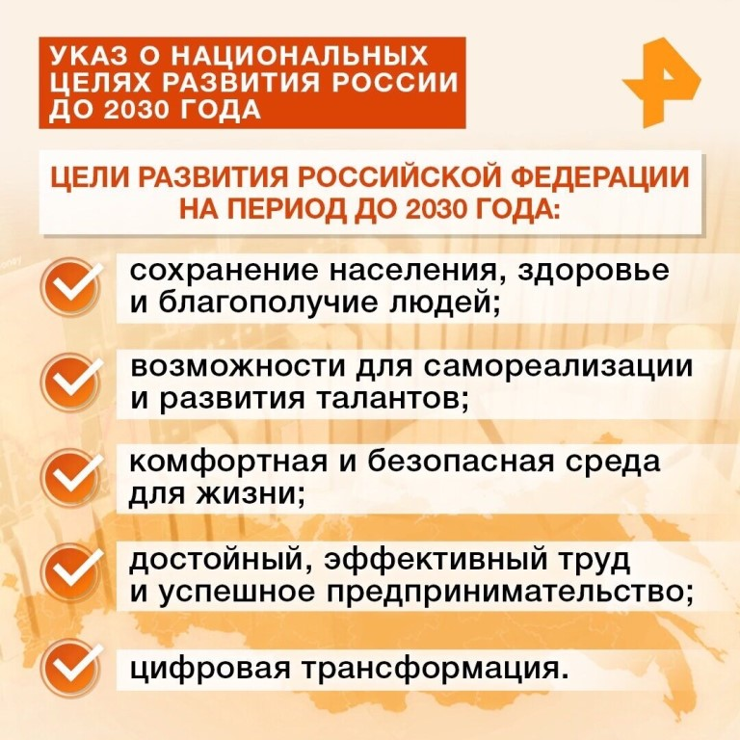
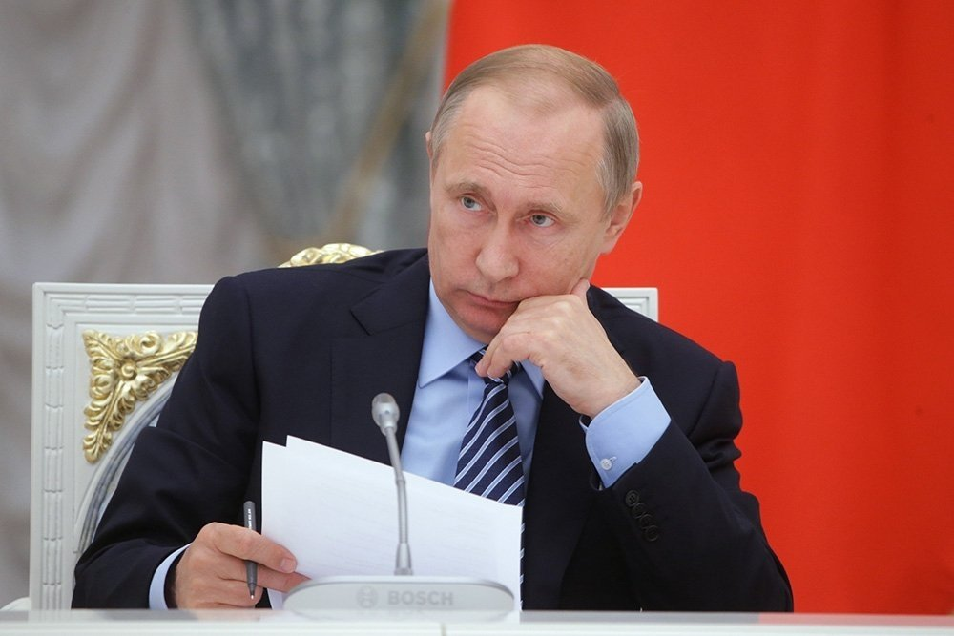
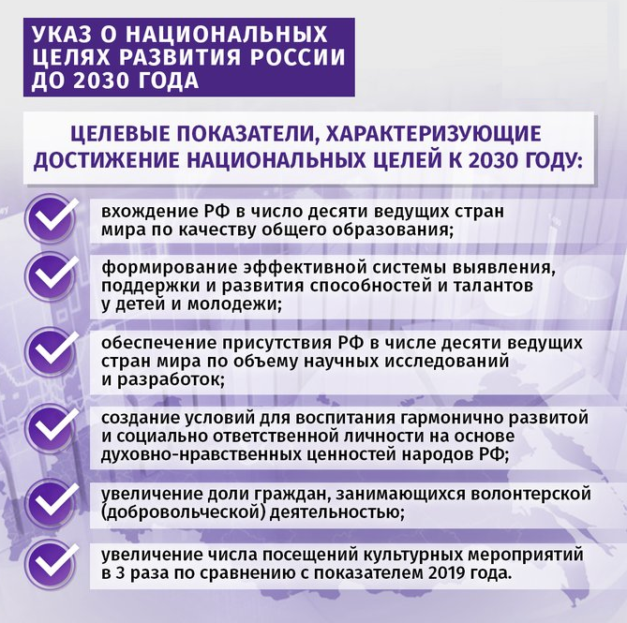


Slide 3


Функциональная грамотность в контексте национального проекта «Образование»
А зачем???
Формируя функциональную грамотность обучающихся, мы решаем задачи стратегического развития Российской Федерации
усиление позиций Российской Федерации в глобальной конкуренции путем развития человеческого потенциала как основного фактора экономического развития
вхождение Российской Федерации в число десяти ведущих стран мира по качеству общего образования
технологическое первенство на мировой арене, усиление роли инноваций в социально-экономическом развитии
Из Указа Президента РФ «О национальных целях развития Российской Федерации на период до 2030 года» от 21.07.2020

Slide 4
РАЗВИТИЕ ПОНЯТИЯ ФУНКЦИОНАЛЬНОЙ ГРАМОТНОСТИ
Понятие функциональной грамотности впервые появилось около 60 лет назад для того, чтобы отразить связь между общим образованием человека и его способностью использовать приобретенные знания в разных ситуациях в реальной жизни
ЮНЕСКО, 1957 год
Функциональная грамотность понималась как «совокупность умений читать и писать для использования в
повседневной жизни и удовлетворения
житейских проблем».
PISA 2000 → 2030
«Обладают ли учащиеся 15-летнего возраста, получившие обязательное общее образование, знаниями и умениями, необходимыми им для полноценного функционирования в современном обществе, т.е. для решения широкого диапазона задач в различных сферах человеческой деятельности, общения и социальных отношений?»

Slide 5

Мы сможем ответить на вопросы?
А вошли бы результаты моего ОУ
в 10 лучших мировых результатов ?
А вошли бы результаты моего ОКРУГА
в 10 лучших мировых результатов ?
А вошли бы результаты моего РЕГИОНА
в 10 лучших мировых результатов ?

Slide 6


Основное направление – МАТЕМАТИЧЕСКАЯ ГРАМОТНОСТЬ,
новое направление – КРЕАТИВНОЕ МЫШЛЕНИЕ
Что будет включать ТЕСТ PISA ?

Slide 7


РЕЗУЛЬТАТЫ РФ В СРАВНЕНИИ СО СТРАНАМИ-ЛИДЕРАМИ
(математическая грамотность)
МГ | 2018 год
Топ-10 | 541 балл
РФ | 488 баллов
Топ-10 | 367 баллов
Цель в работе каждого ОУ:
Показатель качества образования стран-лидеров (в целом по исследованию PISA):
доля хорошо подготовленных учащихся к продолжению образования (3,4 уровень) - не менее 40%;
доля выпускников основной школы, демонстрирующих самые высокие результаты (5,6 уровень) - не менее 11%.

Slide 8



УРОВНИ ФУНКЦИОНАЛЬНОЙ ГРАМОТНОСТИ ОБУЧАЮЩИХСЯ: от 1 до 4 уровня
Что могут продемонстрировать учащиеся, достигшие данного уровня математической грамотности?
  Учащиеся способны эффективно работать с чётко определёнными (детальными) моделями сложных конкретных ситуаций, которые могут иметь определённые ограничения или требуют установления некоторых допущений.
  Они могут выбрать и интегрировать информацию, представленную в различной форме, включая математические символы, и связывать ее напрямую с различными аспектами предложенных реальных ситуаций. Учащиеся могут использовать ограниченный диапазон своих умений и могут рассуждать, проявляя некоторую интуицию в простых ситуациях.
  Они могут сформулировать и изложить свои объяснения и аргументы, опираясь на свою интерпретацию, доводы и действия
4 уровень
  Учащиеся способны ответить на вопросы в знакомых контекстах, когда представлена вся необходимая информация и вопросы ясно сформулированы. Они способны распознать нужную информацию и выполнить стандартные процедуры в соответствии с прямыми указаниями в чётко определённых ситуациях. Они могут выполнить действия, которые почти всегда очевидны и явно следуют из описания предложенной ситуации
1 уровень
Notes:
Основной задачей является не просто выполнение, но выполнение на уровне выше 4-го . Прогресс российских школьников осуществлен, в основном, за счет перехода из группы с низкими результатами, в группу средних результатов.

Slide 9



ДАВАЙТЕ РЕШИМ ВМЕСТЕ: задание 1 уровня
«КОФЕ»
Кофе – напиток, о котором хорошо известно в каждой стране мира. Родина кофейного дерева находится в Африке, на месте современной Эфиопии. Плоды кофейного дерева были известны ещё в 850 году. Однако только спустя столетия зёрна обрели всеобщее признание.
Основными регионами выращивания кофе являются Центральная Африка, Южная и Центральная Америка, Юго-Восточная Азия.
2 ккал на 100 мл
Бразилия — крупнейший в мире производитель кофе: почти треть всех выращиваемых зёрен в мире принадлежит этой стране, что делает её также крупнейшим экспортёром кофе.
ТОП-5 стран по потреблению кофе: | Статистика потребления кофе отмечает увеличение количества его ценителей по всему миру. Ежедневная норма потребления напитка составляет 2,25 млрд. чашек. Первое место по потреблению напитка в мире принадлежит Финляндии. Ежегодно на одного человека приходится более 9 кг кофе. А вот в Индии и Китае напиток не жалуют – 0,1 кг.
1. Финляндия – 9,6 кг;
2. Норвегия – 7,2 кг;
3. Голландия – 6,7 кг;
4. Словения – 6,1 кг;
5. Австрия – 5,5 кг.
Кофе содержит много полезных веществ
(в процентах от суточной нормы):
калий, марганец – 3%,
витамин В5 – 6%, В2 – 1%.
Известно, что потребление молотого кофе сразу после пробуждения препятствует образованию в организме кортизола (это гормон, ответственный за бодрость и концентрацию внимания). Именно поэтому рекомендуется употреблять этот напиток ближе к полудню.
Опираясь на информацию, представленную в тексте, выберите верные утверждения
Откройте сайт www.menti.com и введите код 8827 8288
Notes:
Калорийность напитка составляет

Slide 10
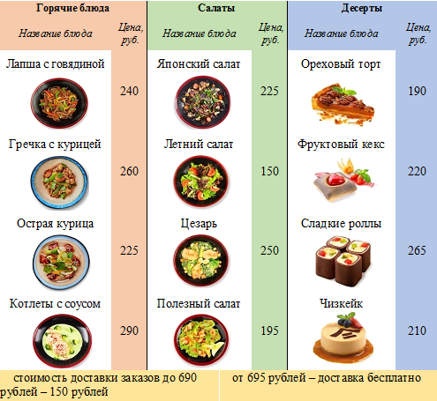
ДАВАЙТЕ РЕШИМ ВМЕСТЕ: задание 4 уровня
Катя хочет заказать себе обед, состоящий из горячего блюда, салата и десерта.
Цены и условия доставки представлены в таблице.
Какой набор блюд может заказать Катя, если она хочет потратить как можно меньшую сумму денег, но при этом получить бесплатную доставку? Найдите все возможные варианты.
Компания 3
Саша сделал вывод, что минимальная стоимость перевозки из пункта А в пункт В у компании 3.
Вопрос: Определите, кто из ребят прав. Объясните, какая компания обеспечивает минимальную стоимость перевозки из пункта А в пункт В? Постройте граф, отражающий стоимость перевозки из пункта А в пункт В компании 3.

Slide 11


РЕЗУЛЬТАТЫ РЕГИОНАЛЬНОГО МОНИТОРИНГА 2019-2021
(математическая грамотность)
А вошли бы результаты моего РЕГИОНА
в 10 лучших мировых результатов ?
25%
19,5%
19,8%
Notes:
~20%

Slide 12
РЕЗУЛЬТАТЫ РЕГИОНАЛЬНОГО МОНИТОРИНГА (май 2021 года): основные затруднения
При осуществлении множественного выбора в одном фрагменте текста учащиеся выбирают один ответ, который является правильным, но не является единственным верным ответом в задании, либо выбирают максимально возможное количество вариантов, включая неправильные.
Малое количество развернутых ответов в заданиях, требующих обоснования собственной точки зрения.
Большое количество вычислительных ошибок при правильном, логически выстроенном ходе решения.
Характерны сложности с интерпретацией информации, представленной в текстовой, табличной и иной формах. Особые трудности вызвало задание, связанное с построением графов.
В части случаев обучающиеся правильно выполняют задания, но не выдерживают требования к предоставлению ответа (например, записать ответ без наименования единиц измерения).

Slide 13

РЕЗУЛЬТАТЫ РЕГИОНАЛЬНОГО МОНИТОРИНГА (май 2021 года)
(математическая грамотность, округа)
А вошли бы результаты моего ОКРУГА
в 10 лучших мировых результатов ?
41,1%
30,2%
30,6%
24,7%
20,5%
23,4%
23,0%

Slide 14
РЕЗУЛЬТАТЫ РЕГИОНАЛЬНОГО МОНИТОРИНГА В СРАВНЕНИИ
С РЕЗУЛЬТАТАМИ РФ* В ИССЛЕДОВАНИИ PISA
(математическая грамотность)
* Выборка российских обучающихся 15-летнего возраста в 2018 году включала 7608 обучающихся из 265 образовательных
организаций 43 регионов России. В выборку вошли 15-летние учащиеся основной и средней школы
(9% – 7-8 классы, 81% – 9 класс, 7% – 10-11 классы), а также учащиеся образовательных организаций СПО (3%)
Notes:
Мы видим, что результаты соотносимы с общими тенденциями. Значит, качество участия наших обучающихся неизменно повлияет на результаты российской выборки

Slide 15


ЧТО МЫ ИМЕЕМ ДЛЯ ФОРМИРОВАНИЯ ФГ У НАШИХ ДЕТЕЙ?
Обязательные предметы в учебном плане
Математика | Задания 1 – 5 | Решение задачи в практико-ориентированном контексте
Химия | Задания 5, 8, 16 Задание 5 | Осуществить выбор двух ответов из предложенных в перечне 5 вариантов (множественный выбор ответа) Объяснять причины многообразия веществ, зависимость их свойств от состава и строения, а также зависимость применения веществ от их свойств
Биология | Задание 23 | Проводить самостоятельный поиск биологической информации: находить в научно-популярном тексте необходимую биологическую информацию о живых организмах, процессах и явлениях; работать с терминами и понятиями
География | Задания 9 – 12 | Извлекать и анализировать данные из различных источников географической информации (карты атласов, статистические материалы, диаграммы, тексты и пр.) Записать полный обоснованный ответ на поставленный вопрос
Физика | Задания 19 – 20 | Интерпретировать информацию физического содержания, применять информацию из текста при решении учебно-познавательных и учебно-практических задач.
Обществознание | Задание 5 | Представить развернутый ответ на анализ визуальной информации
ИНО | Задание 35 | Написать личное (электронное) письмо в ответ на электронное письмо друга по переписке

Slide 16
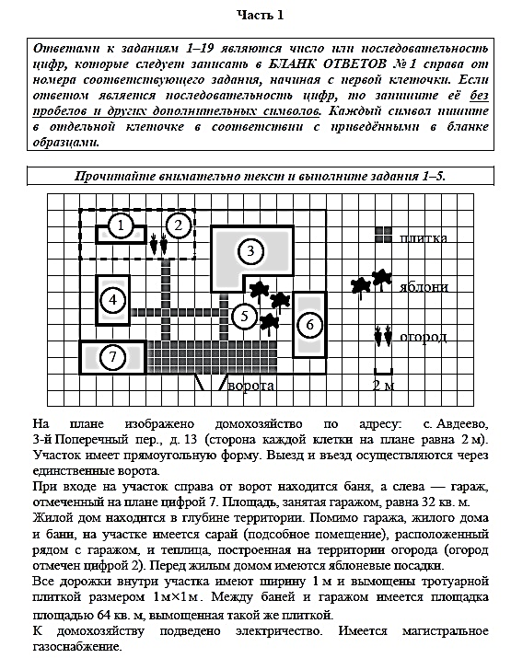
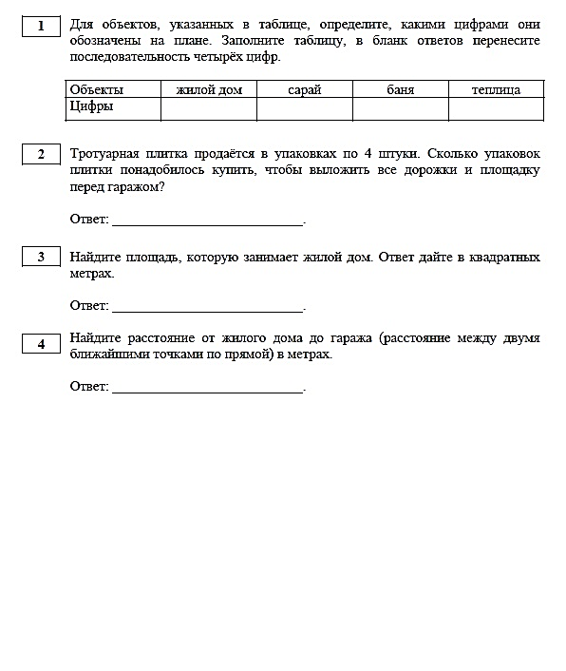

РАЗВИТИЕ ФУНКЦИОНАЛЬНОЙ ГРАМОТНОСТИ УЧАЩИХСЯ: уроки математики
КАК ПРОВЕРЯЕТСЯ ДОСТИЖЕНИЕ? с 2020 года в ОГЭ | ОГЭ. Часть 1. Задания 1-5. Первый блок задач ОГЭ по математике представляет собой сюжетную практико-ориентированную задачу и содержит пять заданий, для решения которых необходимы базовые знание и навыки решения простейших арифметических и геометрических задач.
Средний процент выполнения заданий девятиклассниками Самарской области в 2021 году:
№ задания | Доля выполнивших, %
1 | 88,7
2 | 66,6
3 | 57,1
4 | 24,4
5 | 62,5

Slide 17


ЧТО МЫ ИМЕЕМ ДЛЯ ФОРМИРОВАНИЯ ФГ У НАШИХ ДЕТЕЙ?
Примерная региональная рабочая программа для урочной и/или внеурочной деятельности.
Модуль 1
Формирование математической грамотности
Модуль 2
Формирование финансовой грамотности
Модуль 3
Формирование читательской грамотности
Модуль 4
Формирование естественно-научной грамотности
2012
2018
2025
… с 2000 г.
2009
2015
2022
Актуальный возраст участников PISA – 2022/2025
PISA-2022 | PISA-2025
с 01.09.21 - ЭТО 9 классы | с 01.09.21 - ЭТО 6-7 классы
PISA по математической грамотности
PISA по естественно-научной грамотности

Slide 18

















ЧТО МЫ ИМЕЕМ ДЛЯ ФОРМИРОВАНИЯ ФГ У НАШИХ ДЕТЕЙ?
Методические
пособия
Электронные формы учебных пособий издательства Просвещение
Диагностические работы Министерства просвещения РФ
Платформы
Банк заданий ИСРО РАО
Открытый банк заданий PISA
Программа ИРО Самарской области по развитию ФГ
ЯКласс

Slide 19

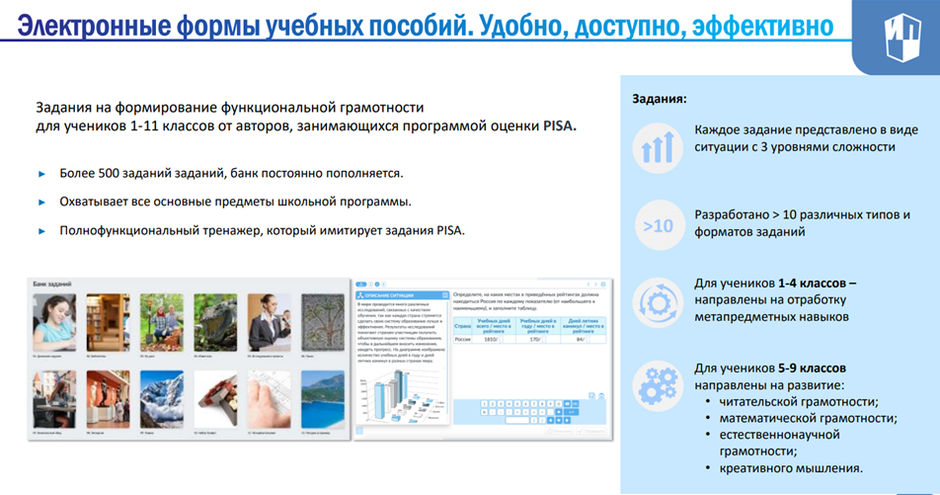
ЧТО МЫ ИМЕЕМ ДЛЯ ФОРМИРОВАНИЯ ФГ У НАШИХ ДЕТЕЙ?
Платформа доступна каждой школе в Самарской области!

Slide 20
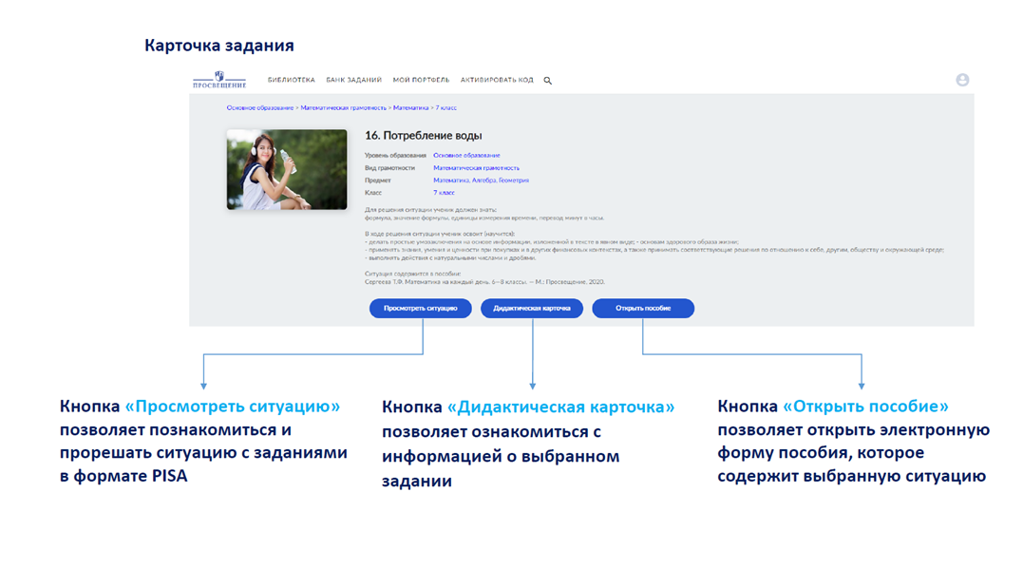

ЦИФРОВОЙ ТРЕНАЖЁР. Платформа доступна каждой школе!
Электронные формы учебных пособий издательства Просвещение
с 23.08.2021

Slide 21
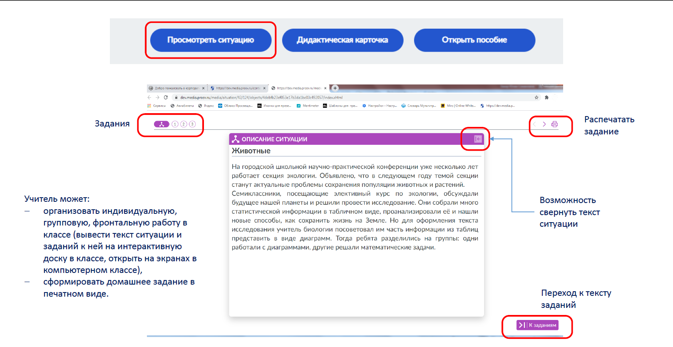
ЦИФРОВОЙ ТРЕНАЖЁР. Платформа доступна каждой школе!
Электронные формы учебных пособий издательства Просвещение
150 ситуаций

Slide 22
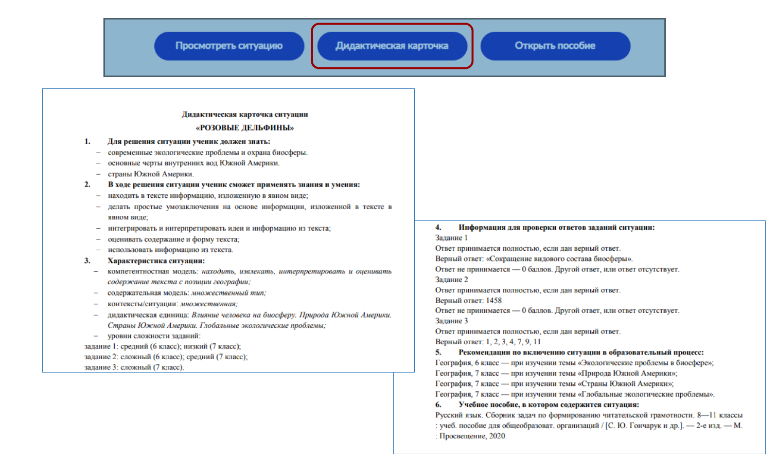
ЦИФРОВОЙ ТРЕНАЖЁР. Платформа доступна каждой школе!
Электронные формы учебных пособий издательства Просвещение

Slide 23
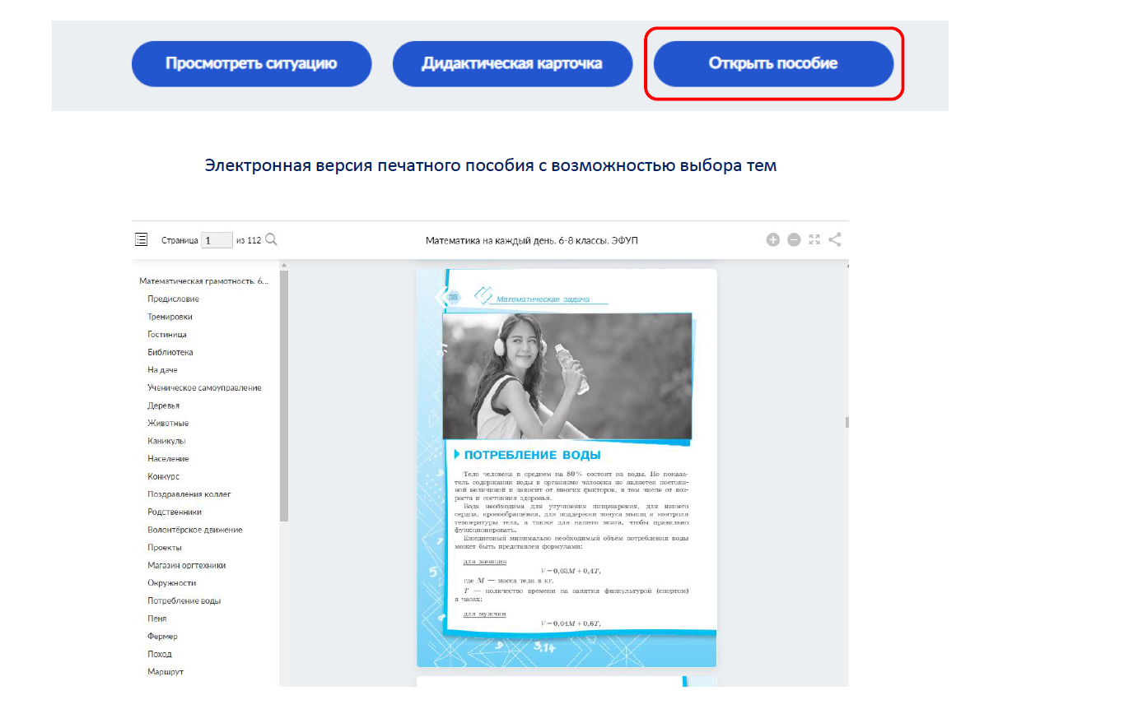
ЦИФРОВОЙ ТРЕНАЖЁР. Платформа доступна каждой школе!
Электронные формы учебных пособий издательства Просвещение
23 пособия

Slide 24
Название учебного пособия | Класс
Галеева Н. Л., Кононова Е.Ю., Трафлялина А.А. и др. Сборник метапредметных заданий для начальной школы. 2 класс. В двух частях. Часть 1. ЭФУП. Тренажер для учащегося Галеева Н. Л., Евдокимова Г.Ю., Замулина Н.В. и др. Сборник метапредметных заданий для начальной школы. 2 класс. В двух частях. Часть 2. ЭФУП. Тренажер для учащегося Галеева Н. Л., Кононова Е.Ю., Трафлялина А.А. и др. Сборник метапредметных заданий для начальной школы. 3 класс. В двух частях. Часть 1. ЭФУП. Тренажер для учащегося Галеева Н. Л., Кононова Е.Ю., Трафлялина А.А. и др. Сборник метапредметных заданий для начальной школы. 3 класс. В двух частях. Часть 2. ЭФУП. Тренажер для учащегося Галеева Н. Л., Кононова Е.Ю., Трафлялина А.А. и др. Сборник метапредметных заданий для начальной школы. 4 класс. В двух частях. Часть 1. ЭФУП. Тренажер для учащегося Галеева Н. Л., Кононова Е.Ю., Трафлялина А.А. и др. Сборник метапредметных заданий для начальной школы. 4 класс. В двух частях. Часть 2 . ЭФУП. Тренажер для учащегося Ульяхина Л. Г. Смысловое чтение. Читаю, понимаю, узнаю. 2 класс. ЭФУП. Тренажер для учащегося Фомин О. В. Смысловое чтение. Читаю, понимаю, узнаю. 3 класс. ЭФУП. Тренажер для учащегося Фомин О. В. Смысловое чтение. Читаю, понимаю, узнаю. 4 класс. ЭФУП. Тренажер для учащегося Антошин М. К. Грамотный читатель. Обучение смысловому чтению. 3–4 классы. Тренажер для учащегося Калашникова Н. Г., Белорукова Е. М., Жаркова Е. Н. Секреты финансовой грамоты. 2 класс. ЭФУП. Тренажер для учащегося Калашникова Н. Г., Белорукова Е. М., Жаркова Е. Н. Секреты финансовой грамоты. 3 класс. ЭФУП. Тренажер для учащегося Калашникова Н. Г., Белорукова Е. М., Жаркова Е. Н. Секреты финансовой грамоты. 4 класс. ЭФУП. Тренажер для учащегося Сиденко А. Г. Информационная безопасность, или как вести себя в Сети. 1-4 классы. ЭФУП. Тренажер для учащегося | 2-4 классы
Доступ к платформе в каждой школе!

Slide 25
Доступ к платформе в каждой школе!
Название учебного пособия | Класс
Ковалева Г. С., Логинова О.Б., Авдеенко Н.А. и др. Креативное мышление. ЭФУП. Тренажер для учащегося Ковалева Г. С., Логинова О.Б., Авдеенко Н.А. и др. Креативное мышление. Выпуск 1. ЭФУП. Тренажер для учащегося Фёдоров В. В. и др. Русский язык. Сборник задач по формированию читательской грамотности. 5-8 классы. ЭФУП. Тренажер для учащегося Гончарук С. Ю., Есауленко Ю. А., Федоров В. В. и др. Русский язык. Сборник задач по формированию читательской грамотности. 8-11 класс. ЭФУП. Тренажер для учащегося Богомазова С. В., Володько Н. В., Гончарук С. Ю. и др. Формирование функциональной грамотности. Сборник задач по русскому языку. 8-11 классы. ЭФУП. Тренажер для учащегося Сергеева Т. Ф. Математика на каждый день. 6-8 классы. ЭФУП. Тренажер для учащегося Абдулаева О. А., Ляпцев А.В. / Под ред. Алексашиной И.Ю. Естественно-научная грамотность. Физические системы. Тренажёр. 7-9 классы. ЭФУП. Тренажер для учащегося Абдулаева О. А., Ляпцев А.В., Ямщикова Д.С. / Под ред. Алексашиной И.Ю. Естественно-научная грамотность. Земля и космические системы. Тренажёр. 7-9 классы. ЭФУП. Тренажер для учащегося Киселев Ю. П., Ямщикова Д.С./Под ред. Алексашиной И.Ю. Естественно-научная грамотность. Живые системы. Тренажёр. 7-9 классы. ЭФУП. Тренажер для учащегося. | 5-9 классы

Slide 26
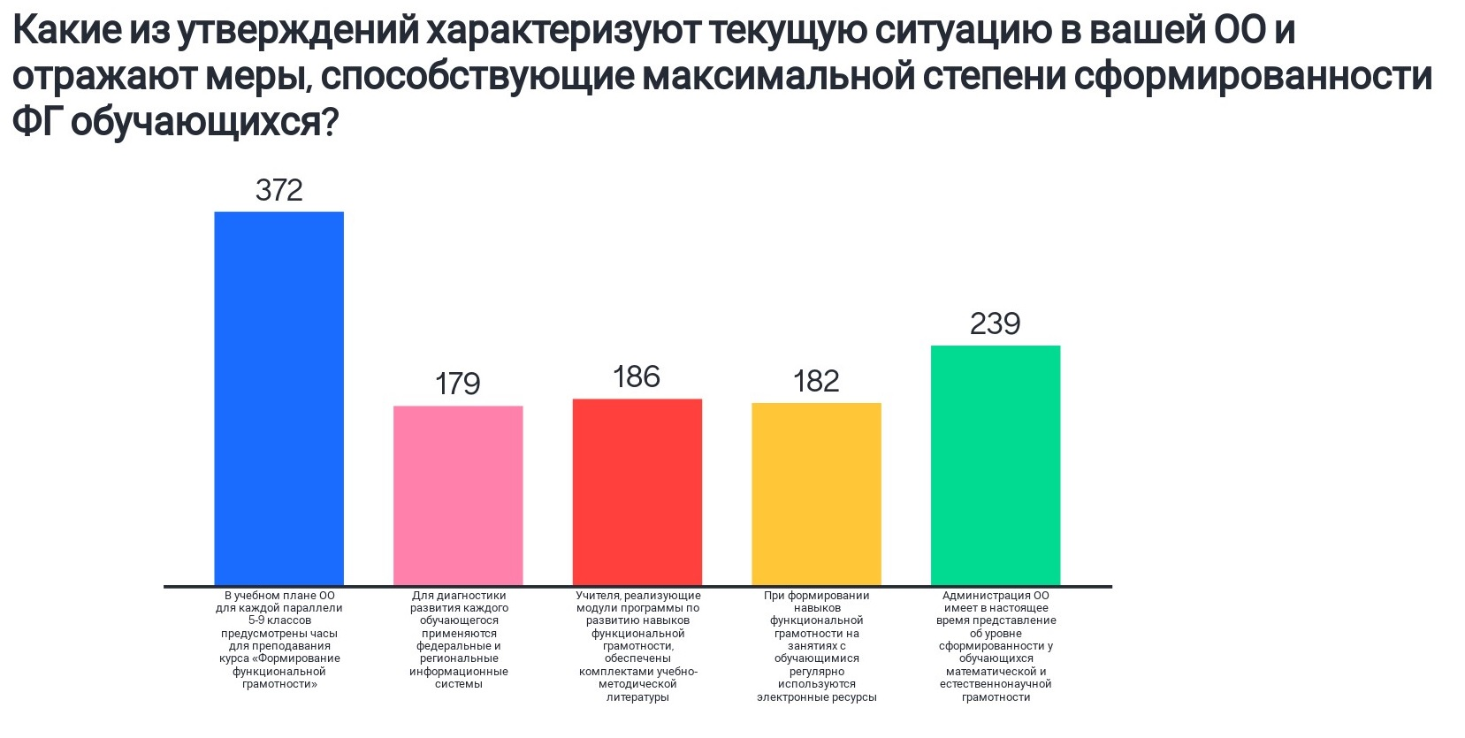
А ЧТО У НАС?
Итоги интерактивного опроса на Управленческой субботе от 27.03.2021
!
!
!
!

Slide 27




НОВОЕ В PISA-2022: КРЕАТИВНОЕ МЫШЛЕНИЕ
Креативное мышление – способность представить и разработать принципиально новые подходы к решению проблем или выражать идеи, применяя и видоизменяя знания
Компоненты креативности (модель Б.Лукаса):
Любознательность (активный интерес к заданию) – желание узнать побольше об окружающем мире, самостоятельный поиск ответов;
Создание идей (воображение) – продуцирование собственных идей;
Развитие предложенных идей – оценка идей и умение быстро перестраивать свою деятельность в изменившихся условиях.

Slide 28
ДАВАЙТЕ РЕШИМ ВМЕСТЕ: задание на креативное мышление
Девятиклассники подобрали иллюстрации для объяснения значения выражения «газетная утка». Рассмотрите их.
Какая иллюстрация, на Ваш взгляд, является наиболее креативной и наименее креативной?
Поясните Ваш выбор. Помните, что креативная иллюстрация должна помочь объяснить пятиклассникам значение выражения, а также имеет интересный сюжет, привлекает внимание, оригинально оформлена.
Банк заданий ИСРО РАО

Slide 29
ВСТРАИВАЕМ В ОБРАЗОВАТЕЛЬНЫЙ ПРОЦЕСС
Административная деятельность
Внесение изменений в основную образовательную программу:
Целевой раздел: планируемые результаты и система оценки их достижения.
Содержательный раздел: корректировка программ учебных курсов, в том числе интегрированных.
Организационный: включение соответствующих курсов в часть учебного плана, формируемую участниками образовательных отношений, в план внеурочной деятельности.
Включение в план методической работы образовательной организации серии семинаров-практикумов, направленных на совместную работу всего педагогического коллектива по формированию функциональной грамотности.
Проведение внутришкольного мониторинга сформированности функциональной грамотности учащихся с 5 по 9 класс
Урочная деятельность
Решение контекстных задач в рамках уроков по всем предметам учебного плана
Включение в план внеурочной деятельности образовательной организации специальных учебных курсов «Учимся для жизни»
Включение в план внеурочной деятельности образовательной организации образовательных событий, направленных на совместную работу всего педагогического коллектива по формированию функциональной грамотности (межпредметные недели, учебно-исследовательские конференции, межпредметные марафоны и т. д.).
Проектно-исследовательская работа обучающихся с активным использованием метапредметных и межпредметных проектов и исследований
Внеурочная
деятельность
  Использование учебных пособий на бумаге
  Использование электронных платформ

Slide 30
РЕЗУЛЬТАТЫ МЕЖДУНАРОДНЫХ ИССЛЕДОВАНИЙ
КАЧЕСТВА ОБРАЗОВАНИЯ
Нужно ли «сильно» администрировать процесс?
 | 2016 год | 2019 год | Рост результатов за счет централизации управления образованием, формирования единого образовательного пространства
Москва
Польша
 | 2016 год | 2019 год | Снижение результатов за счет увеличения автономии школ, децентрализации управления
Финляндия
Страны ОЭСР используют различные меры (для выравнивания результатов обучающихся), однако явно прослеживается тенденция к усилению системности !!!! вместо отдельных акций и локальных проектов

Slide 31
КАК ПРАВИЛЬНО ПРОВЕСТИ МОНИТОРИНГ?
А вошли бы результаты моего ОУ
в 10 лучших мировых результатов ?
Позиция | Описание | Примечание
Периодичность | После освоения короткого модуля программы (например, «Читательская грамотность») В процессе освоения основного модуля программы (например, «Математическая и/или естественнонаучная грамотность»)
Вариант проведения | Преимущественно электронный | В России в большей степени, чем в других странах, читательская грамотность школьников зависит от формы тестирования. В среднем разница между письменной и компьютерной формами тестирования является значимой и составляет в России 10 баллов: школьники лучше выполнили задания в письменной версии теста.
Объект оценки | Планируемые образовательные результаты
При разработке собственных тестовых материалов | Опираться на паспорт задачи: название задачи → вопрос → развиваемая компетенция (или умение) конкретного вида функциональной грамотности → тип знания → концепт (область содержания) → контексты → когнитивный уровень (или степень трудности задания) → дидактические единицы → формат вопроса (или вопросов) → ответ | Требует обучения тестолога!!!!!!!
Где взять полноценный тест?
Банк заданий ИСРО РАО, Материалы регионального мониторинга ФГ – бумажный вариант
Диагностические работы Министерства просвещения РФ – электронный вариант

Slide 32
ЗАДАЧИ ОБРАЗОВАТЕЛЬНЫХ ОРГАНИЗАЦИЙ В РАЗВИТИИ ФУНКЦИОНАЛЬНОЙ ГРАМОТНОСТИ УЧАЩИХСЯ*
Разработать (адаптировать под свое учреждение) программу по развитию функциональной грамотности;
Определить (назначить) специалиста, который будет отвечать за реализацию программы;
Проанализировать учебно-методические материалы, которые используют учителя, обеспечить их учебными материалами нового поколения;
Создавать механизмы мотивации учителей, организовывать их сотрудничество и обмен опытом;
Знать особенности инструментария в исследованиях PISA. Знакомить с ними родителей, учителей, общественность.
*из презентации Ковалевой Г.С., 08.04.2021, Самара

Slide 33
Министерство образования и науки Самарской области
Функциональная грамотность: современное понимание, алгоритм организации работы педколлектива
Блок 2
Практика
Управленческая копилка руководителя ОО. Июль-август 2021 года

Slide 34
КУРС ФГ: ОТ ПЛАНИРОВАНИЯ ДО РЕЗУЛЬТАТА
А вошли бы результаты моего ОУ
в 10 лучших мировых результатов ?
Используя раздаточный материал:
определите модули программы по формированию ФГ и порядок их реализации в 2021/2022 учебном году;
установите количество часов для каждого модуля и курса в целом;
установите периодичность мониторинга достижений;
подберите основной ресурс для проведения мониторинга достижений и возможные задания.

Slide 35
№ | Модуль программы «Функциональная грамотность» | Всего часов в неделю | Сроки проведения / учебный период | Мониторинг, сроки / формат (бумажный, электронный) | Ресурс | Приме-чание
 | ИТОГО

Slide 36
РАЗВИТИЕ ФУНКЦИОНАЛЬНОЙ ГРАМОТНОСТИ УЧАЩИХСЯ
Учитель | ШМО | Руководитель
Определить уровень развития ФГ (уровень владения метапредметными навыками), используя уже созданные ресурсы* | Соотнести спецификацию работ/ заданий с рабочими программами по предметам, внеурочной деятельности | - ! Рассмотреть возможные варианты планирования курса внеурочной деятельности в зависимости от результатов выполнения оценочных процедур - ! Включить мониторинг по ФГ в план ВШК и ВСОКО (не реже 1 раза в четверть)
Выделить группы навыков или виды деятельности (согласно спецификациям работ/заданий), находящихся у большинства обучающихся в дефиците и в «зоне риска» | Определить в УМК по предмету задания, направленные на формирование данной группы навыков (вида деятельности) | Определить и закрепить приказом рабочую группу. Провести диагностику проф. дефицитов педагогов. Запланировать ПК педагогов
Выделить типовые задачи (согласно Таблице) для включения в ежедневную (постоянную) работу | Разработать/отобрать задания, требующие применения указанных групп навыков, для включения в Фонд оценочных средств по учебным предметам | Внести изменения в положение о Фонде оценочных средств по учебным предметам
Формирование функциональной грамотности по индивидуальной траектории (в урочной и внеурочной деятельности) |  | Провести внутренний аудит наличия материально-технических условий, обеспечивающих реализацию индивидуальной траектории по формированию ФГ
*Диагностические работы Министерства просвещения РФ, Материалы регионального мониторинга ФГ, результаты ВПР, Банк заданий ИСРО РАО

